Slide 1
Kultura arabofonních zemí Rodina a rodinný život
Úvod do studia kultur arabsky mluvících zemí

Slide 2
obecně platí, že mimomanželské vztahy jsou podle islámské etiky HARAM, tedy nevhodné, nevítané, zakázané
muslim si smí vzít muslimku, židovku či křesťanku, muslimka se smí provdat pouze za muslima
při domlouvání sňatku nevěstu většinou zastupuje poručník z řad jejích mužských příbuzných, WALI

Slide 3
nejběžnější je dnes manželství dohodou (NIKAH)
pro manželskou dohodu je stěžejní a povinné zaplacení „věna“, které se v arabštině označuje jako MAHR a je to finanční či jinak hodnotný dar vyplácený ženichem nevěstě a stává se jejím nezcizitelným majetkem
V některých zemích jsou přípustné i jiné formy dočasného či neplnohodnotného manželství (sňatek z rozkoše, cestovní sňatek, atd.)

Slide 4
ve většině muslimských zemích je stále povolena polygamie (polygynie)
zákony ji zakazují jen v Tunisku a Turecku
svatba má formální a neformální část
formální – podpis manželské smlouvy
neformální – LAJLAT AL-HENNA (noc henny)
- svatební hostina (WALIMA)
- svatební průvod (ZAFFA)
https://www.youtube.com/watch?v=GjpwAHJ300I&list=PLE70400C3DE29EA11

Slide 5
rozvod tradiční formou – pronesení formule TALAQ
„čekací období“ IDDAH
rozdělení dědictví je dáno islámským právem
většinou platí, že muž dědí 2x tolik, co žena
dědit může pouze muslim a příbuzný

Slide 6
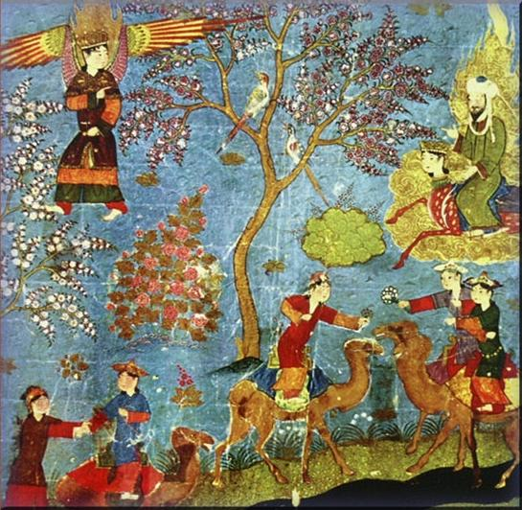
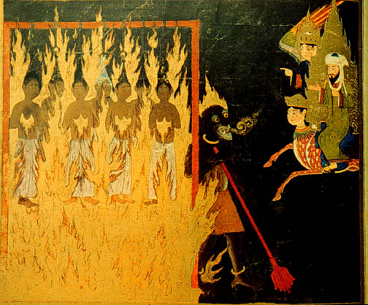
Ráj – DŽANNA
Peklo – DŽAHANNA

